Slide 1
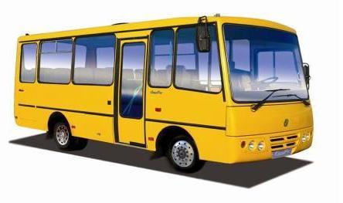
Д/З на чтение графиков

Slide 2
Условие задачи
Автобус движется по маршруту A-B-C-D, находящихся на одной прямой. Схема расположения точек представлена на рисунке. По имеющемуся графику движения ответить на вопросы.
А
B
D
C
0
X

Slide 3
График движения
X, км
200
100
0
2
4
6
t, ч

Slide 4
Вопрос № 1
Найдите расстояния AB, BD и CD

Slide 5
Вопрос № 2
Найдите путь и проекцию перемещения за указанные промежутки времени и запишите их в таблицу
Промежуток времени (ч) | Проекция перемещения (км) | Путь (км)
(1;4)
(6;7)
(4;7)

Slide 6
Вопрос № 3
Найдите модуль и проекцию скорости в моменты времени 1ч и 6,5 ч

Slide 7
Вопрос № 4
Найти среднюю скорость автобуса на участках AB, BC, AC

